Slide 1
Мастер-класс «Рисование мыльными пузырями»
Подготовила: Долинина Т.П.
МДОУ «Детский сад№10 «Радуга»
г. Гаврилов-Ям, 23апреля 2018г.

Slide 2
Цель:
Данный мастер класс рассчитан для воспитателей. Обучение педагогов изготовлению растворов для детского экспериментирования,
обучение приемам и техникам изобразительной деятельности мыльными пузырями для развития творческого и познавательного мышления дошкольников с использованием новых креативных форм работы с воспитанниками.

Slide 3
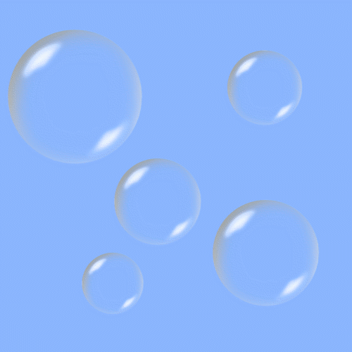
Как красивы – посмотри! –
Мыльные пузыри.
Стайкой по ветру летят
И на солнышке блестят.
Взяли краски у зари
Эти чудо - пузыри!
Если дунуть посильней,
Будет много пузырей!
Раз, два, три, четыре, пять,
Ни за что их не поймать!
!

Slide 4
Игра «Домысли…»
1) Взрослый дует пузыри……а ребенок 2) Ребенку предлагается лопнуть … 3) Ребенку предлагается лопнуть пузырь определенным образом: ….. 4) Лопать пузыри по команде: ….. 5) Выдуть …. 6) Дуть на пузырь и …..

Slide 5
Качества
Воображение
Фантазии
Творческие способности
Коммуникативные навыки
Умение договариваться
Умение работать по правилам
Поведенческие навыки
Развитие мелкой моторики
Эмоциональный фон

Slide 7
материалы:
Гуашь (или пищевой краситель);
Жидкое мыло (или шампунь, средство для мытья посуды, гель для душа);
Бумага;
Стаканчики с водой;
Кисточки;
Салфетки;
Ложки;
Трубочки для коктейля.

Slide 8
«Делаем мыльные пузыри»
Изготавливаем совместно с детьми жидкость для мыльных пузырей: 100мл.воды, 100мл средства для мытья посуды, 2 ч.л. сахара (можно добавить немного глицерина). При помощи различных предметов выдуваем пузыри (трубочка для коктейля, петля из проволоки, руки и т.д).

Slide 9
Качества:
прием изображения мыльными пузырями
Раздувание мыльных пузырей.
Прикладывание альбомного листа к пене из воздушных пузырей.
Рассматривание и дорисовывание изображения.

Slide 10
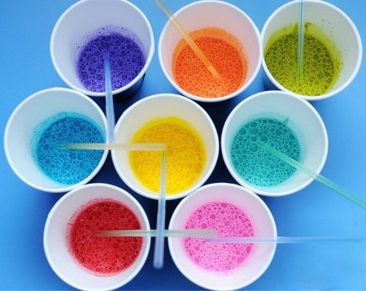

Slide 12
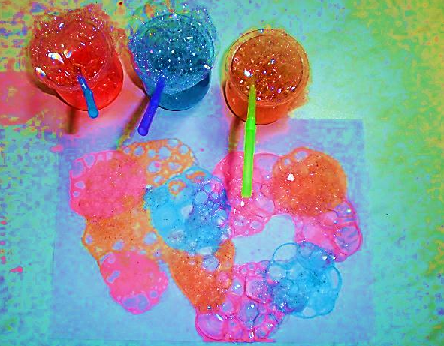

Slide 14
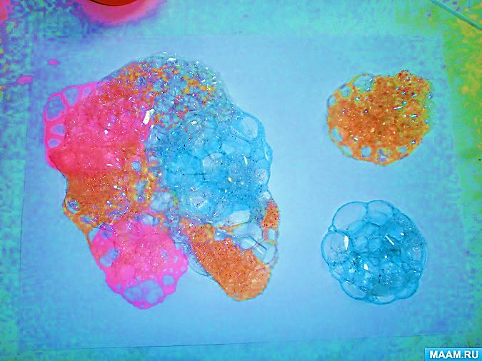

Slide 15
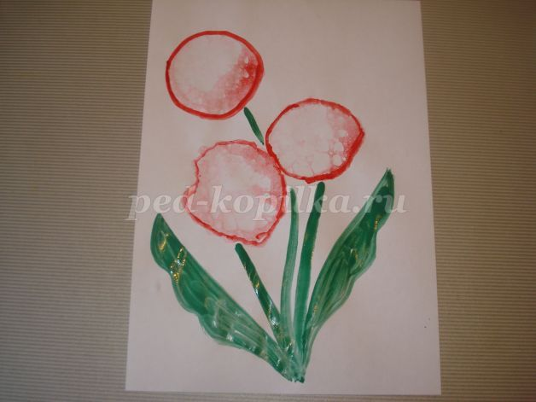

Slide 16
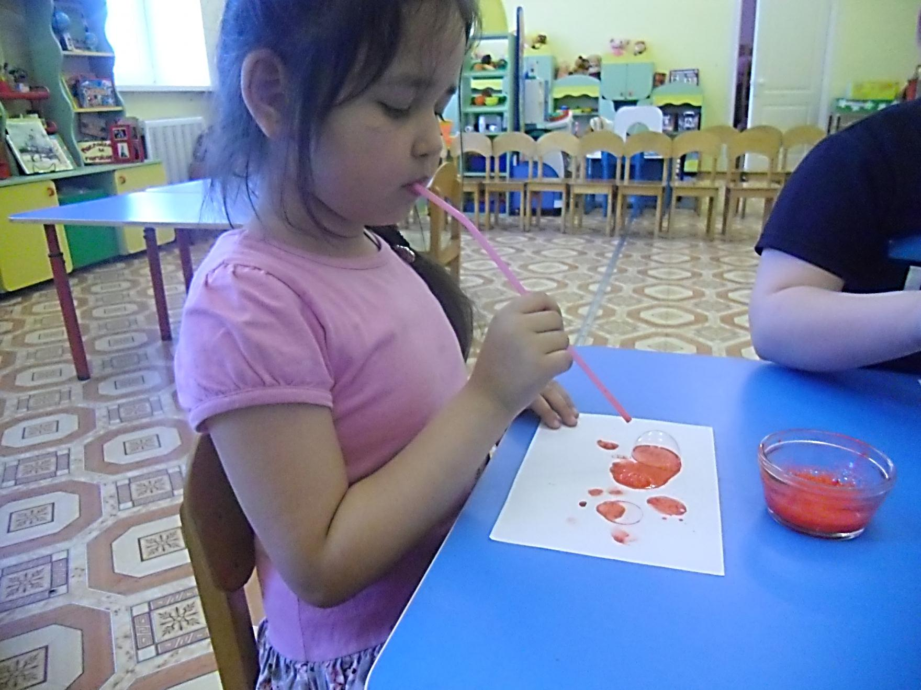

Slide 17
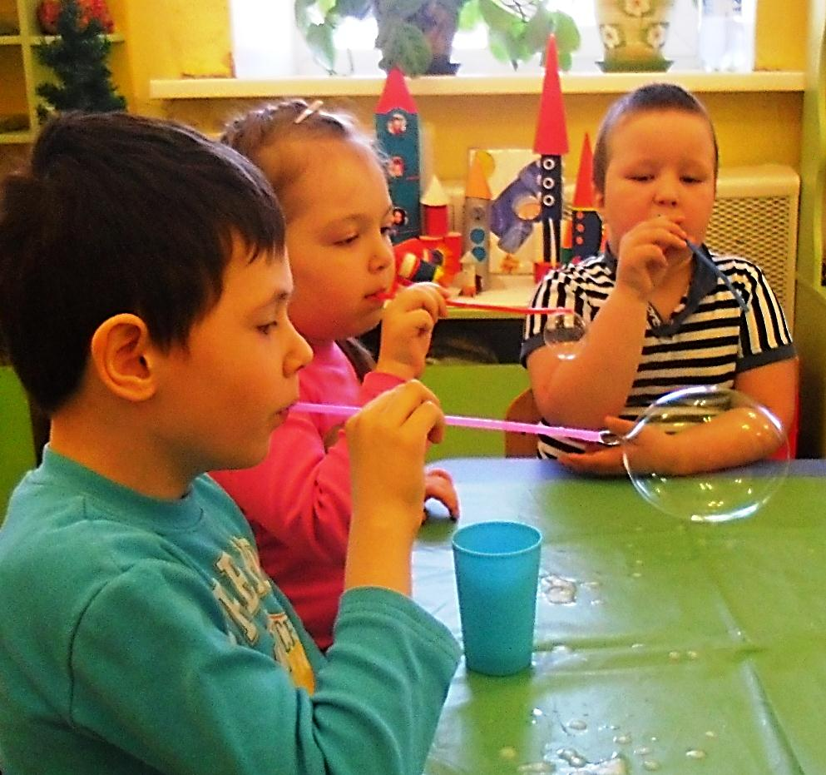

Slide 18
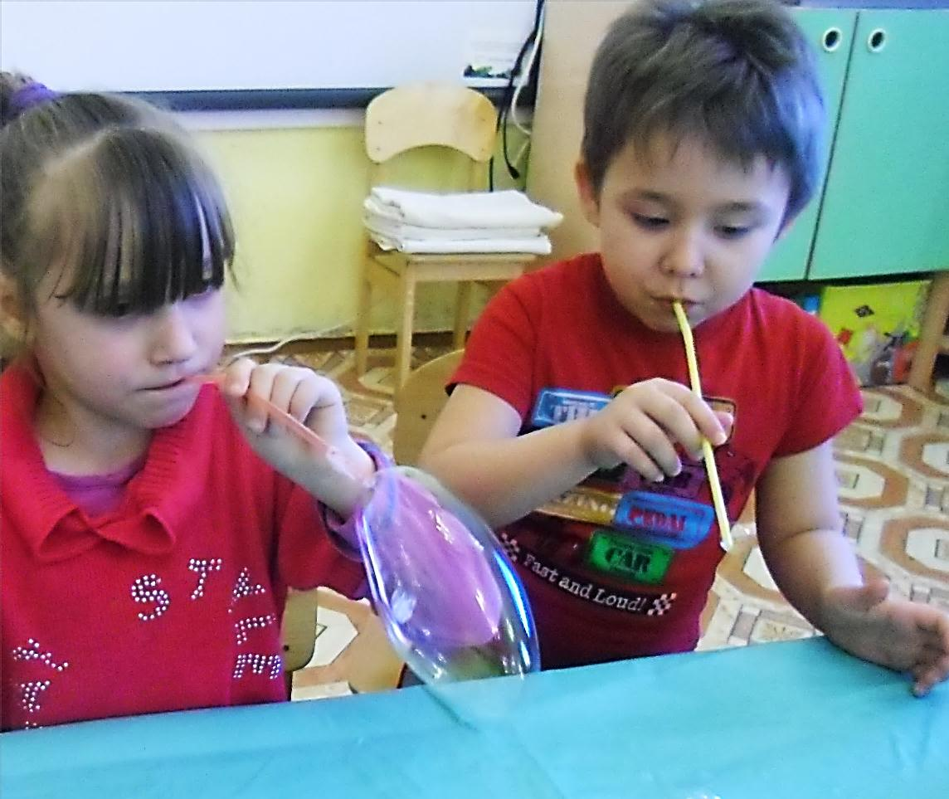

Slide 19
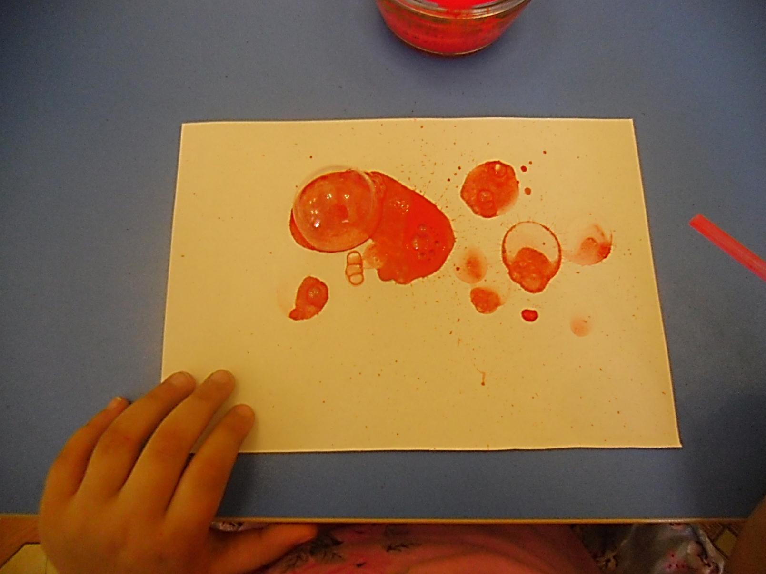

Slide 20
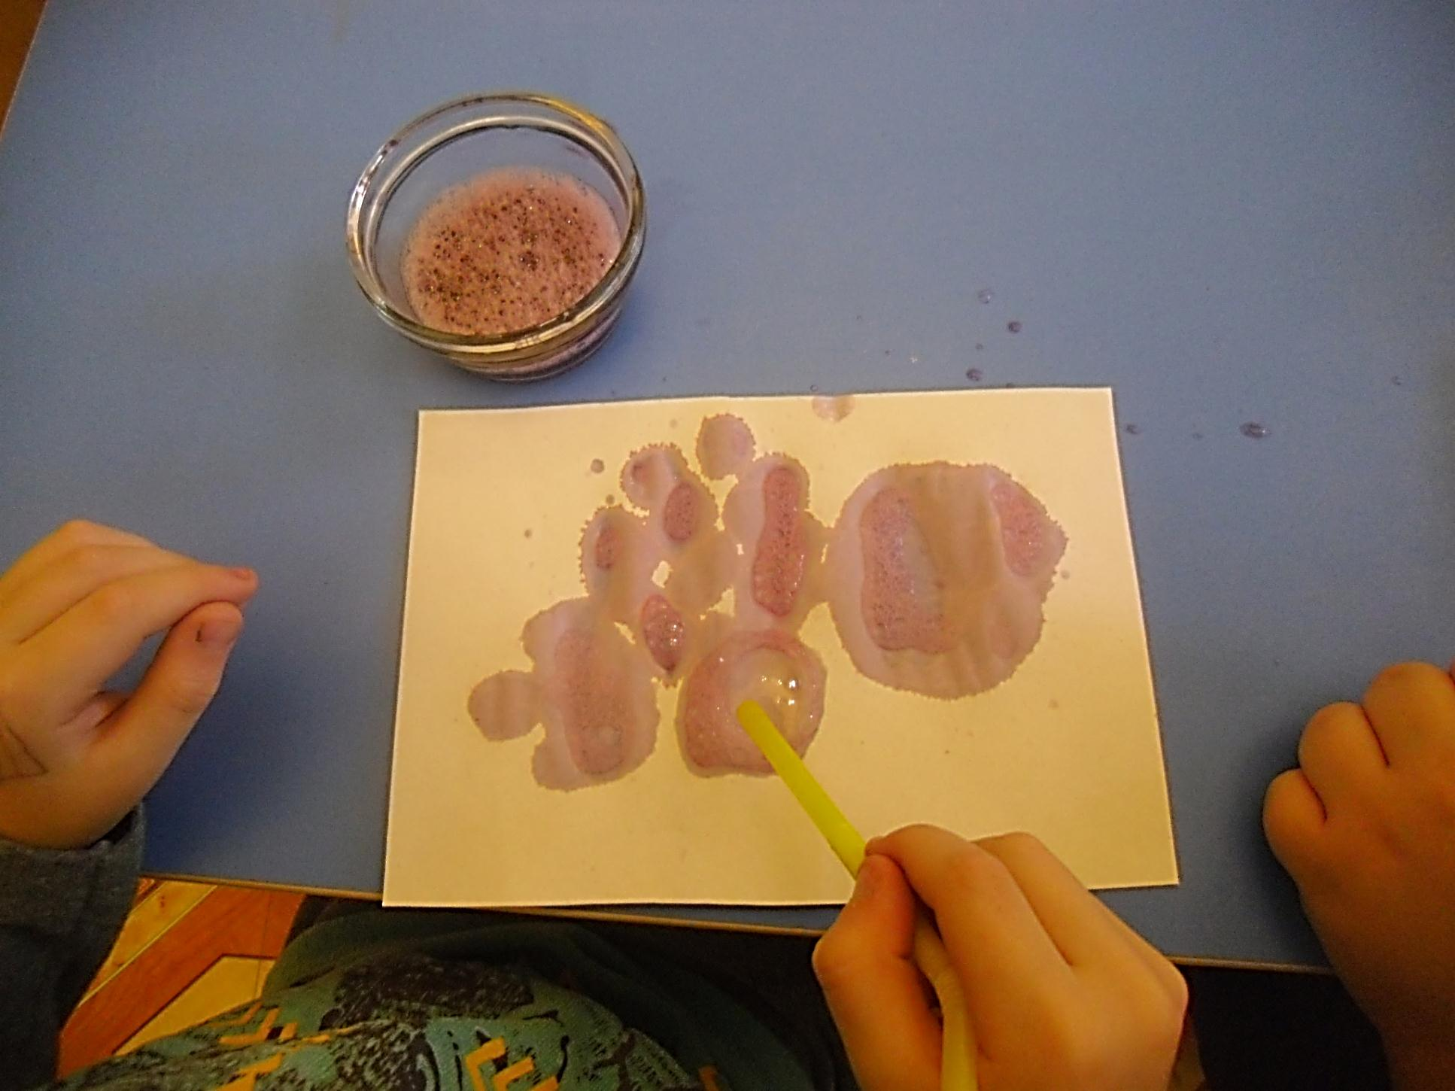

Slide 21
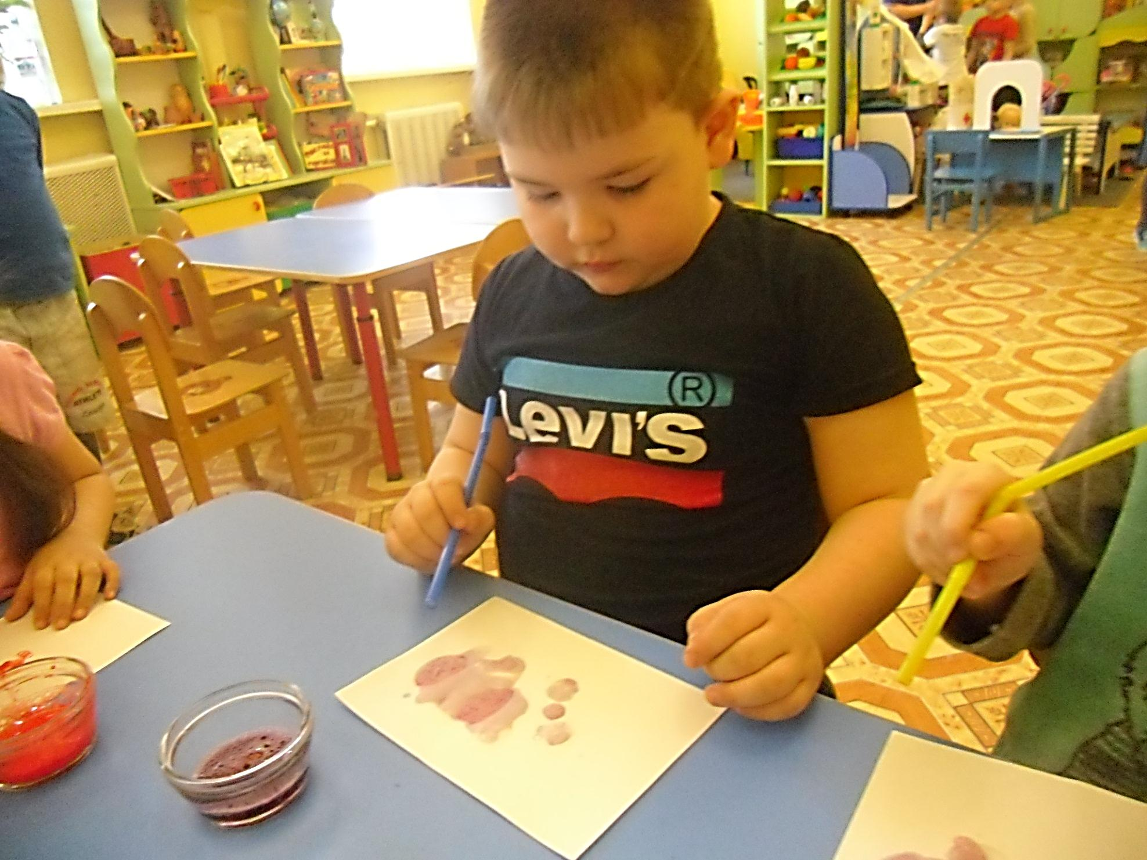

Slide 22
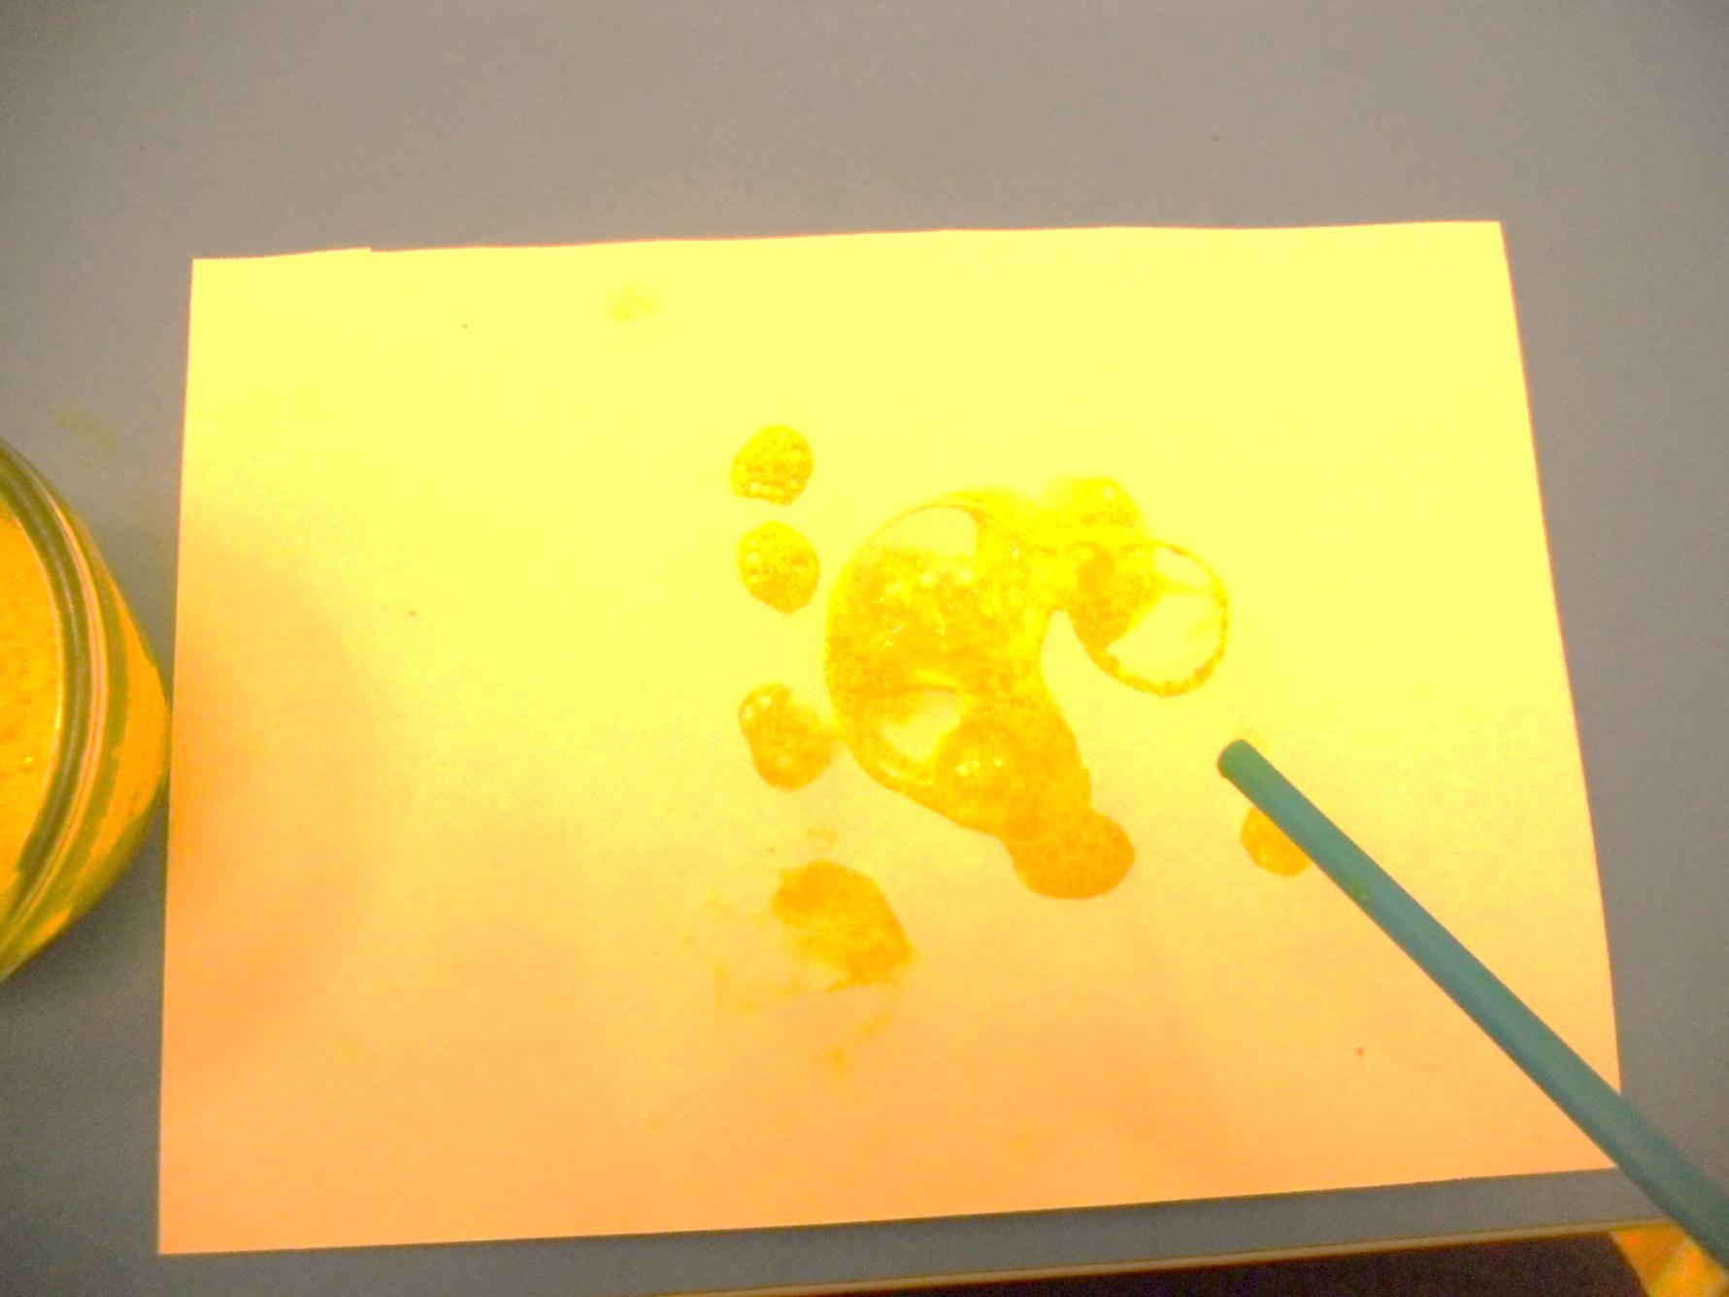

Slide 23
Использование

Slide 26
«Мылькам – конструктор из мыльных пузырей и стеклянных камешков» Действия: -Выдуваем на бумагу пузыри -Ждем, пока пузыри высохнут -Вырезаем детали -Составляем удивительные картины из мыльных пузырей и стеклянных камешков.

Slide 27
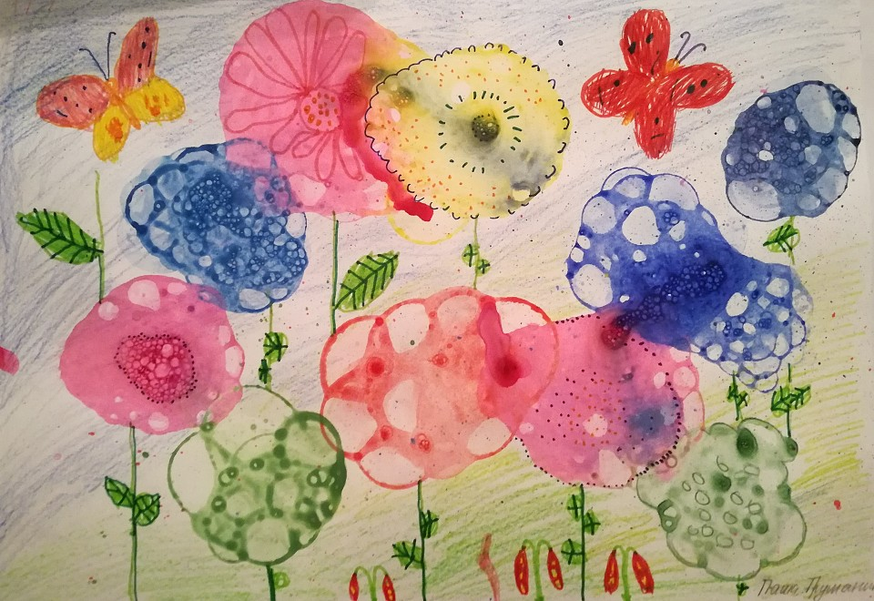
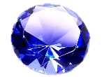

Slide 28
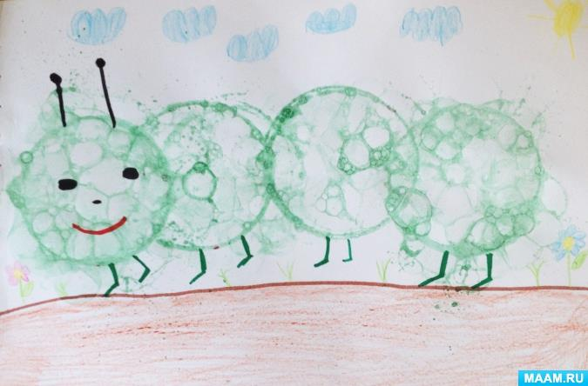
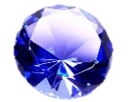

Slide 29
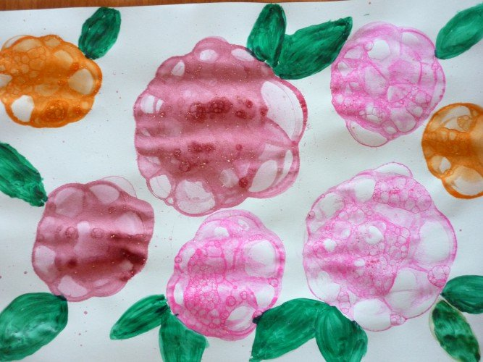

Slide 30
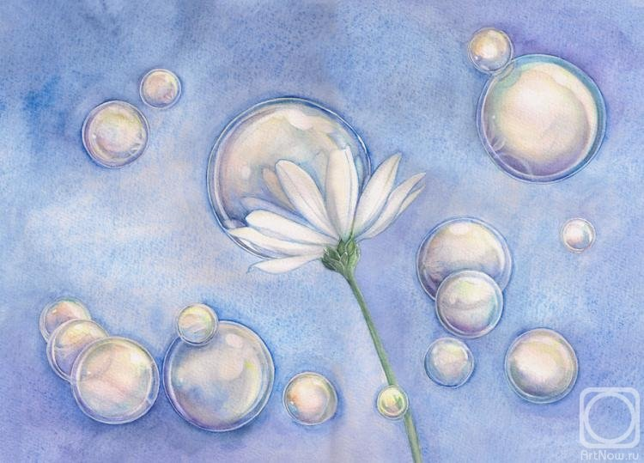

Slide 31
Мылькам- конструктор из мыльных пузырей и стеклянных камешков
Я научилась ...
Я узнала, что ...
Я нашла подтверждение тому, что ...
Я обнаружила что ...
Я была удивлена тем, что ...
Я была разочарована тем, что ...
Самым важным для меня было...
Мне сегодня ...
Я хотела бы….
Было очень..
Выдуваем на бумагу пузыри.
Ждем, пока пузыри высохнут.
Вырезаем детали.
Составляем удивительные картины из мыльных пузырей и стеклянных камешков.

